Slide 1

UNION ALL & ORDER BY
Pertemuan XV

Slide 2
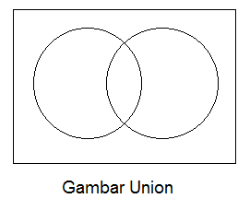
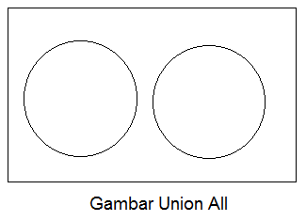
Pengertian UNION ALL
Menggabungkan kolom (field) dari 2 (dua) buah tabel atau lebih dengan menampilkan semua data dari kedua kolom (field) dari tabel yang ada

Slide 3
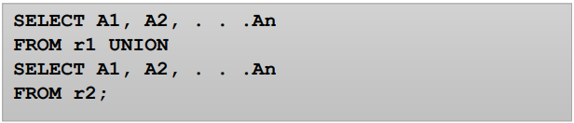
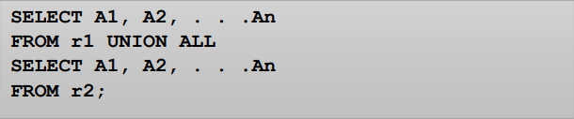
Sintaks
Union
Union All

Slide 4
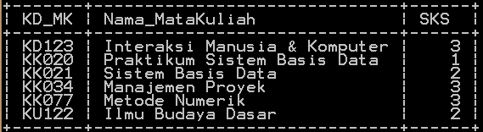
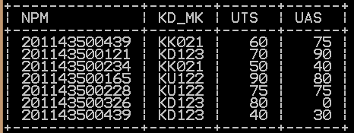
Contoh
Tabel MataKuliah
Tabel Nilai

Slide 5
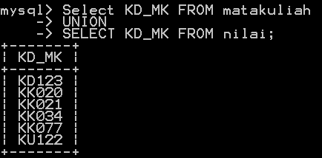
Contoh
Perintah UNION

Slide 6
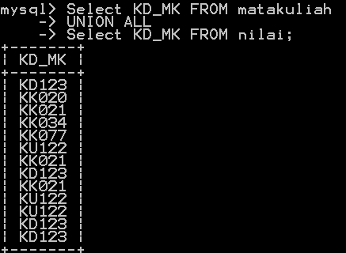
Contoh
Perintah UNION ALL

Slide 7
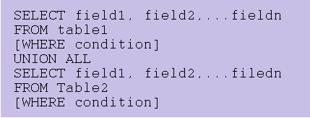
Union All dengan Klause Order By
Operator UNION ALL digunakan untuk menggabungkan kumpulan hasil dari 2 atau lebih pernyataan SELECT. Setiap pernyataan SELECT dalam UNION ALL operator harus memiliki jumlah bidang yang sama di set hasil dengan tipe data yang serupa.
Sintaks:

Slide 8
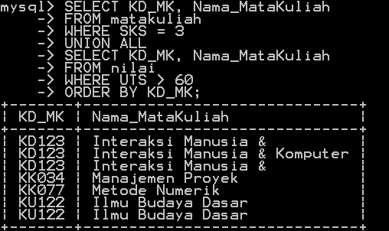
Contoh
Perintah UNION ALL

Slide 9
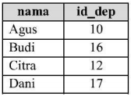

Latihan
Buatlah tabel Karyawan dan Departemen!
Tabel Karyawan
Tabel Karyawan2

Slide 10
Latihan
Gabungkan tabel karyawan dengan tabel karyawan 2 mengggunakan perintah UNION dan UNION ALL
Tabel Karyawan
Tabel karyawan2

Slide 11

Terima Kasih

